Slide 1
APPLICATION D’ÉVALUATION DES ÉTUDIANTS
La team Paiya

Slide 2
INTRODUCTION
Titre : Développement d’une Application d’Évaluation des Étudiants
Équipe : Team Paiya
Objectif de la présentation : Exposer la solution proposée, son impact et la planification pour le développement

Slide 3
Problématique
Contexte actuelle: Le processus d’évaluation académique est chronophage, manuel, et sujet à des erreurs humaines.
Défis :
- Gestion des évaluations lourde et complexe pour les enseignants
-Manque de transparence pour les étudiants
Opportunité : Moderniser et automatiser ces processus pour améliorer l'efficacité.

Slide 4
Vision du produit
¸Notre Solution : Une application numérique intuitive qui optimise la gestion des évaluations.
Objectif Global : Améliorer la précision, la transparence, et la rapidité des évaluations.
Impacts à long terme :
-Gain de temps pour les enseignants
-Accès facilité et immédiat aux résultats pour les étudiants.

Slide 5
Objectifs du Projet
Spécifique
Tâche : Simplifier la gestion des évaluations via une interface conviviale.
Mesurable
Tâche : Réduire de 30% le temps consacré à l’évaluation des étudiants
Atténuable
Tâche : Développement de fonctionnalités clés telles que la notation automatisée et les rapports personnalisés en 12 semaines
Réaliste : Équipe de 4 membres dédiée au projet avec suivie hebdomadaire
Temporel : Version test prête à la semaine 10, application fonctionnelle à la fin du semestre

Slide 6
Portée du projet( Étendue et Limite)
Les inclus et les exclus

Slide 7
Inclus vs Exclus
Inclus
Exclus
Gestion des évaluations et des notes
Rapports de perf0rmance étudiants
Exportation des résultats
Intégration avec des systèmes externes
Prédiction de performance basée sur l’IA pour cette version initiale

Slide 8
Outils Technologiques
Langage : Java, Kotlin (pour l’application mobile), Python
Framework : Spring Boot
Outils de Gestion de Projet:
-Github pour la gestion du code
- Teams pour les réunions hebdomadaire
Méthodologie
- Agile (Sprints hebdomadaire avec livrable clairs)

Slide 9
Contribution Innovante et Fonctionnalités
Innovation Principale: Automatisation des tâches d'évaluation pour diminuer la charge de travail des enseignants.
IA Intégrée : Potentiel pour inclure l’IA dans les futures versions, avec des prédictions de performance et des suggestions personnalisées pour les étudiants.
Comparaison avec d'autres solutions:
-Automatisation plus poussée
-Interface plus intuitive et adaptée aux besoins académiques.

Slide 10
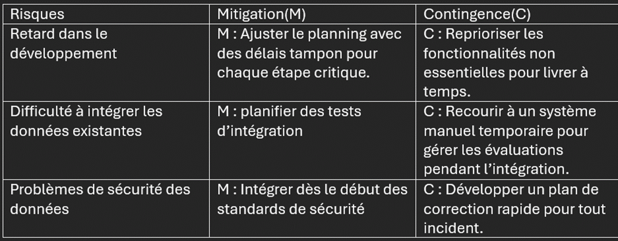
Gestion des Risques et Actions de Mitigation/Contingence

Slide 11
Rôles et Responsabilités
Coordonnateur : Supervise l’avancement du projet, gère les délais et les ressources.
Développeurs : Créent et implémentent les modules clés (gestion des évaluations, génération de rapports).
Responsable AQ : Effectue les tests unitaires et s'assure que le produit respecte les standards de qualité.
Gestionnaire de Configuration : Gère le versioning du code, le contrôle des artefacts via GitLab.

Slide 12
Carnet de Produit (Backlog) et Répartition en Sprints
Sprint 1 : Connexion des étudiants et enseignant
Sprint 2 : Gestion du dépôt des évaluations sur la plateforme
Sprint 3 : Gestion du plagiat et correction des évaluations

Slide 13
Plan d'Assurance Qualité
Critères de qualité pour chaque sprint :
Tous les tests unitaires doivent être passés avec succès.
Chaque fonctionnalité doit être relue par un membre de l'équipe.
Le produit doit fonctionner sans bug bloquant dans l'environnement de test.
Documentation :
Chaque module dispose de sa propre documentation utilisateur et technique complète.
Revue et validation des livrables par l'équipe avant chaque livraison.

Slide 14
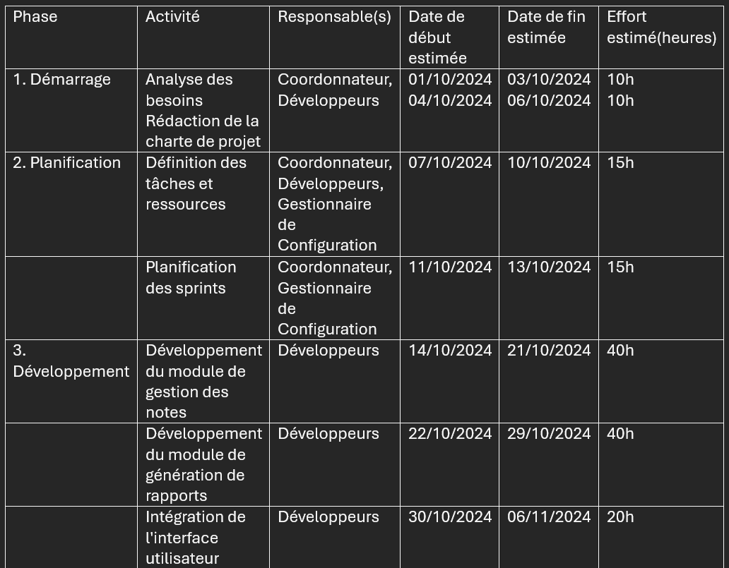
Calendrier d’Exécution des Activités

Slide 15
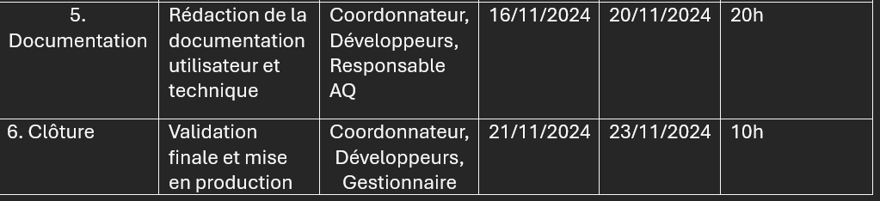

Slide 16
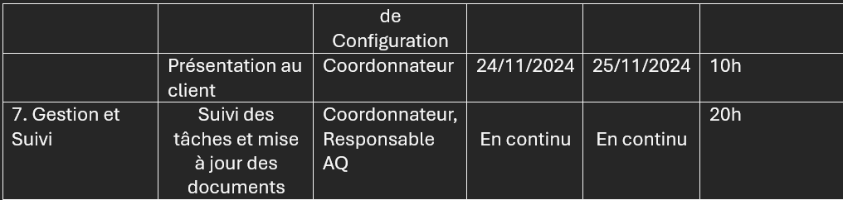

Slide 17
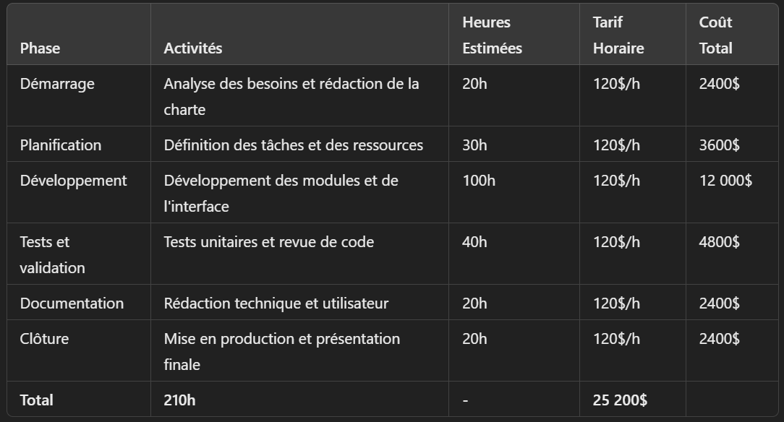
Budget du Projet

Slide 18
Conclusion
Résumé : L'application simplifie la gestion des évaluations et apporte une automatisation innovante.
Points forts : Réduction du temps d'évaluation, IA intégrable à l’avenir pour une gestion intelligente des performances.
Prochaines étapes : Présentation de la version test aux enseignants et validation finale avant mise en production.

Slide 19


Merci pour votre attention

